Slide 1

Big Data
BDY7101

Slide 2
Clasificación

Slide 3
Clasificación
Visión General
En esta clase aprenderás: ✓ Qué es la Clasificación.
✓ Ejemplos de casos de uso para Clasificación.

Slide 4
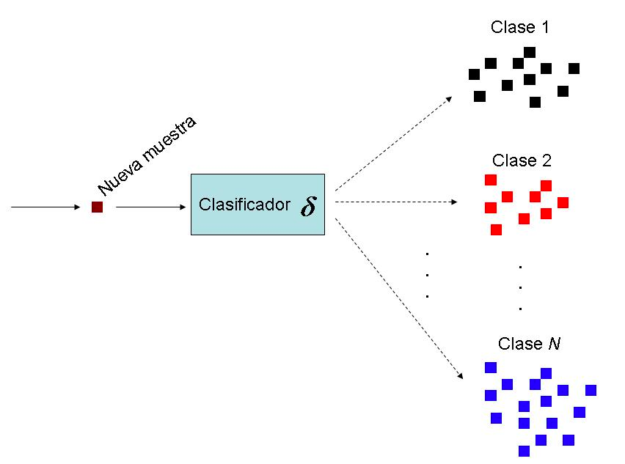
Clasificación
¿Qué es Clasificación?
La clasificación es una forma de aprendizaje supervisado. – Esto requiere entrenamiento con datos que tengan etiquetas conocidas.
– Un clasificador puede entonces etiquetar los nuevos datos en el aprendizaje de la capacitación.

Slide 5
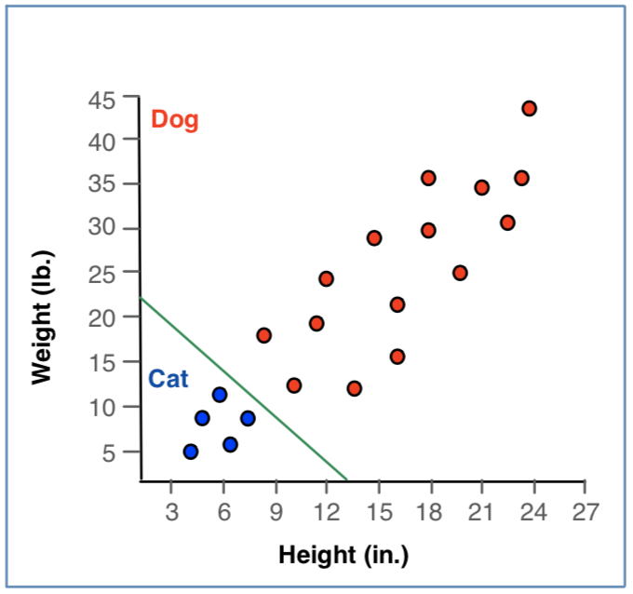
Clasificación
¿Qué es Clasificación?
Este ejemplo describe cómo un clasificador podría identificar a los animales.
– En este caso, el clasificador aprendió a distinguir entre estas dos clases de animales en función de la altura y el peso.

Slide 6
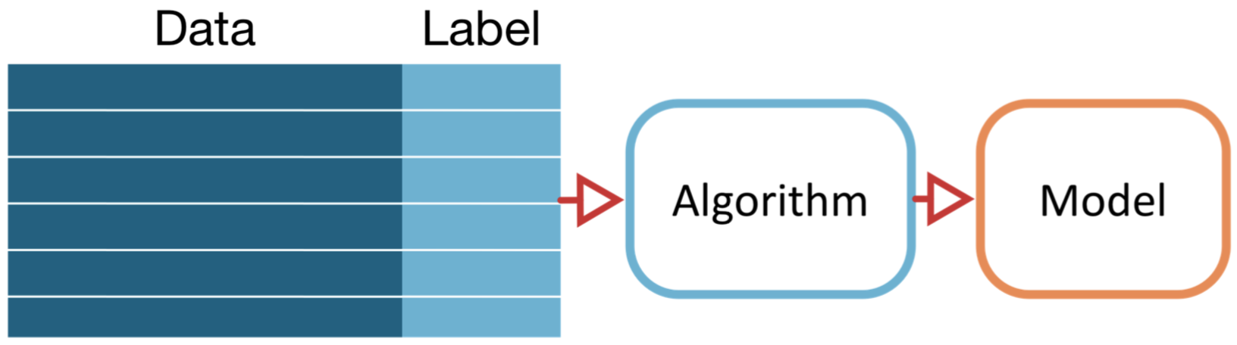
Clasificación
Aprendizaje Supervisado
La clasificación es un ejemplo de aprendizaje supervisado.
– Comience con un conjunto de datos que incluya el valor que se va a predecir (la etiqueta).
– Use un algoritmo para entrenar un modelo predictivo usando los pares de etiquetas de datos.

Slide 7
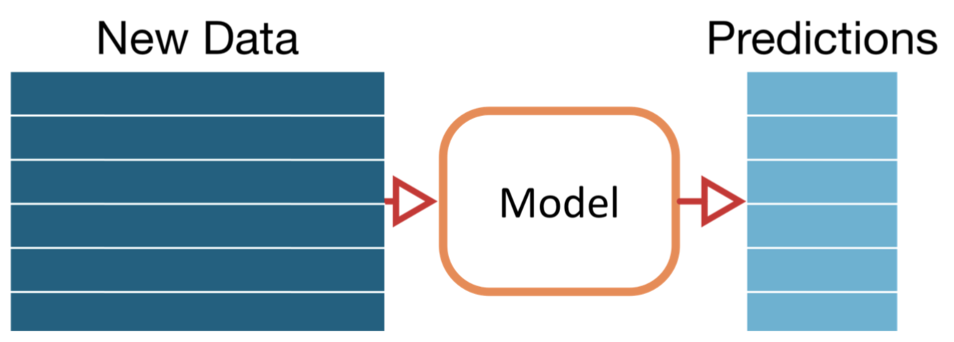
Clasificación
Aprendizaje Supervisado
Una vez que el modelo ha sido entrenado, puedes hacer predicciones.
– Esto tomará nuevos datos (previamente no vistos) como entrada.
– Los nuevos datos no tendrán etiquetas.

Slide 8
Clasificación
Aplicaciones que involucran clasificación
Filtrado de Spam.
– Entrenar usando un conjunto de mensajes de spam y no spam.
– El sistema eventualmente aprenderá a detectar correos electrónicos no deseados.
Oncología
– Entrenar utilizando imágenes de tumores benignos y malignos.
– El sistema eventualmente aprenderá a identificar el cáncer.
Análisis de Riesgo
– Entrenar usando los registros financieros de los clientes que no cumplen con los requisitos.
– El sistema eventualmente aprenderá a identificar clientes riesgosos.

Slide 9
Clasificación
Puntos Esenciales
✓ La clasificación es una forma de aprendizaje supervisado.

